Slide 1
Provimento CNJ nº 88
Os notários e registradores na prevenção e combate à lavagem de dinheiro
Filipe Andrade Lima
1º Tabelião de Notas de Recife-PE

Slide 2
Notários e registradores são “sujeitos obrigados” (desde 2012)....
Obrigados ao quê?

Slide 3
Art. 10, Lei 9.613/98
identificar clientes (instruções)
manter o registro de todas as transações (instruções)
adotar políticas, procedimentos e controles internos, compatíveis com seu porte e volume de operações para dispensar atuar em colaboração contra a lavagem de dinheiro (instruções)
cadastrar-se e manter seu cadastro atualizado no órgão regulador ou fiscalizador (instruções)
atender as requisições formuladas pelo Coaf na periodicidade, forma e condições por ele estabelecidas, cabendo-lhe preservar, nos termos da lei, o sigilo das informações prestadas

Slide 4
Art. 11, Lei 9.613/98
dispensar especial atenção às operações que possam constituir-se em sérios indícios de lavagem (instruções)
comunicar todas as propostas ou as operações acima de determinado limite (instruções)
comunicar as operações que possam constituir em sérios indícios de lavagem (instruções)

Slide 5
(instruções) = Provimento CNJ nº 88/2019
Entra em vigor em 03/02/2020

Slide 6
Conceitos
Art. 4º
II - cliente do registro imobiliário: o titular de direitos sujeitos a registro;
Sujeitos a averbação? (Ex: extinção dos ônus e direitos reais)
V - beneficiário final: a pessoa natural em nome da qual uma transação é conduzida ou que, em última instância, de forma direta ou indireta, possui, controla ou influencia significativamente uma pessoa jurídica, conforme definição da Receita Federal do Brasil (RFB).

Slide 7
Conceitos
Instrução Normativa RFB nº 1.863/2018 (art. 8º, §§ 1º e 2º)
Considera-se beneficiário final:
I - a pessoa natural que, em última instância, de forma direta ou indireta, possui, controla ou influencia significativamente a entidade; ou II - a pessoa natural em nome da qual uma transação é conduzida.
Presume-se influência significativa, a que se refere o § 1º, quando a pessoa natural: I - possui mais de 25% (vinte e cinco por cento) do capital da entidade, direta ou indiretamente; ou II - direta ou indiretamente, detém ou exerce a preponderância nas deliberações sociais e o poder de eleger a maioria dos administradores da entidade, ainda que sem controlá-la. (Ex: procurador dos demais)

Slide 8
Art. 5º Os notários e registradores devem avaliar a existência de suspeição nas operações ou propostas de operações de seus clientes, dispensando especial atenção àquelas incomuns ou que, por suas características, no que se refere a partes envolvidas, valores, forma de realização, finalidade, complexidade, instrumentos utilizados ou pela falta de fundamento econômico ou legal, possam configurar indícios dos crimes de lavagem de dinheiro ou de financiamento do terrorismo, ou com eles relacionar-se.

Slide 9
Art. 6º Os notários e registradores comunicarão à Unidade de Inteligência Financeira – UIF, por intermédio do Sistema de Controle de Atividades Financeiras – Siscoaf, quaisquer operações que, por seus elementos objetivos e subjetivos, possam ser consideradas suspeitas de lavagem de dinheiro ou financiamento do terrorismo.

Slide 10
Arts. 5º → AVALIAR
Arts. 6º → COMUNICAR
Operação X Proposta de operação no RI
Especial atenção
Operações incomuns
Operações suspeitas

Slide 11
Elementos subjetivos
- partes envolvidas (ex: PEP, beneficiário final, nacionalidade)
Elementos objetivos
- valores - forma de realização - Finalidade - complexidade - instrumentos utilizados - falta de fundamento econômico ou legal

Slide 12
Art. 7º – POLÍTICAS formalizadas com objetivo de:
I – realização de diligência razoável para a qualificação dos clientes, beneficiários finas e demais envolvidos (KYC) II – obtenção de informações sobre o propósito e a natureza da relação de negócios III – identificação de operações suspeitas IV – mitigação de riscos de novos produtos, serviços ou tecnologias V – verificação periódica da sua eficácia

Slide 13
Art. 7º – PROCEDIMENTOS formalizados com objetivo de:
I - treinamento dos notários, dos registradores, oficiais de cumprimento e empregados contratados; II - disseminação do seu conteúdo ao quadro de pessoal por processos institucionalizados de caráter contínuo; III - monitoramento das atividades desenvolvidas pelos empregados; e IV - prevenção de conflitos entre os interesses comerciais/empresariais e os mecanismos de prevenção à lavagem de dinheiro e ao financiamento do terrorismo.

Slide 14
Oficial de cumprimento (+- compliance officer)
Art. 8º - delegação: comunicações, informações, treinamentos e regras de conduta
Quem da equipe pode saber que houve uma comunicação? Controles.

Slide 15
O cadastro muda? (Livro 5 – ind. pessoal x art. 9º)
Nome
CPF
+ outros (“desde que compatíveis”, “sempre que possível”)

Slide 16
Quem é PEP? (Resolução COAF 29/2017)
No Brasil: cargos eletivos, ministros, diretores de autarquias, EP, SEM, Fundações, DAS 6+, membros dos tribunais superiores, PGR, membros TCU, dirigentes de partidos etc.
No exterior: chefes de estado, políticos de escalões superiores, generais, dirigentes de partidos e de entidades de direito internacional público e privado etc.
familiares, estreitos colaboradores ou pessoas jurídicas de que participem
Especial atenção (art. 16)

Slide 17
Art. 9º, § 6º. Para os fins de enquadramento do cliente como pessoa exposta politicamente, o notário e o registrador deverão consultar o cadastro eletrônico de Pessoas Expostas Politicamente, por intermédio do Siscoaf, ou colher a declaração das próprias partes sobre essa condição, ressalvados os casos em que seja expressamente prevista uma destas formas de identificação como obrigatória.
E se o notário colher?
E se o notário não colher?

Slide 18
BENEFICIÁRIOS FINAIS
Consultar CBF + outras informações que puder extrair dos documentos disponíveis (Art. 9º, § 8º)
Quando não for possível identificar o beneficiário final, os notários e registradores devem dispensar especial atenção à operação e colher dos interessados a declaração sobre quem o é (Art. 9º, § 9º)
Art. 11, § 1º
I - outros cadastros da mesma natureza; II - informações prestadas por outras instituições; III - declaração das próprias partes; IV - exame da documentação apresentada; V - outras fontes julgadas confiáveis pelo notário ou registrador.
O registrador pode consultar a própria escritura?

Slide 19
COMUNICAÇÕES SUSPEITAS: sinais de alerta
Art. 20 → comunicações de operações suspeitas (não automáticas)
§ 2º Ocorrendo quaisquer das hipóteses acima, o notário ou registrador, ou oficial de cumprimento, comunicará a operação à Unidade de Inteligência Financeira – UIF, caso a considere suspeita, no prazo previsto no art. 15.
Art. 26 → sinais de alerta específicos para registradores de imóveis
O registrador poderá ser punido se considerar normal a operação que o juiz corregedor considera suspeita?

Slide 20
COMUNICAÇÕES AUTOMÁTICAS
Art. 25 → independentemente de análise ou de qualquer outra consideração
I - registro de transmissões sucessivas do mesmo bem, em período não superior a 6 (seis) meses, se a diferença entre os valores declarados for superior a 50%;
II - registro de título no qual constem diferenças entre o valor da avaliação fiscal do bem e o valor declarado, ou entre o valor patrimonial e o valor declarado (superior ou inferior), superiores a 100%;
III - registro de documento ou título em que conste declaração das partes de que foi realizado pagamento em espécie ou título de crédito ao portador de valores igual ou superior a R$ 30.000,00 (trinta mil reais).
Parametrização dos sistemas

Slide 21
PRAZOS
Comunicação positiva
Lei: até 24 horas
Provimento: até dia útil seguinte (art. 15)
forma: SISCOAF
Comunicação negativa (art. 17)
semestral (10/01 e 10/07)
forma definida pela corregedoria local ou mero ofício

Slide 22
CURIOSIDADE
Art. 40. O notário ou registrador, interventor e interino, que deixar de cumprir as obrigações deste Provimento, sujeitam-se às sanções previstas no art. 12 da Lei n. 9.613, de 3 de março de 1998.
§ 1º As sanções serão aplicadas pela Corregedoria Nacional de Justiça ou pelas Corregedorias-Gerais da Justiça dos Estados e do Distrito Federal e Territórios, cabendo recurso para o Conselho de Recursos do Sistema Financeiro Nacional-CRSFN, na forma do Decreto 9.889, de 27 de junho de 2019.

Slide 23
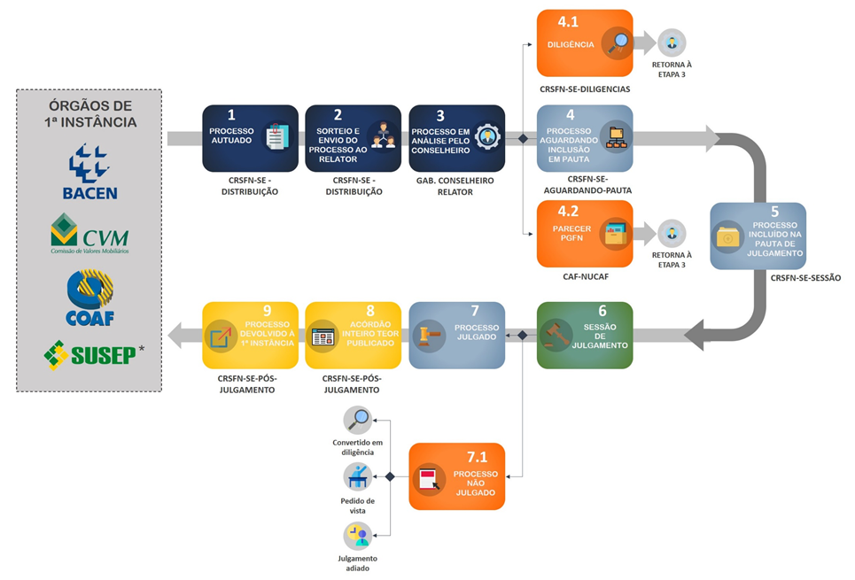

Slide 24
PENAS
I - advertência;
II - multa pecuniária variável não superior:
a) ao dobro do valor da operação; b) ao dobro do lucro real obtido ou que presumivelmente seria obtido pela realização da operação; ou c) ao valor de R$ 20.000.000,00 (vinte milhões de reais);
III - inabilitação temporária, pelo prazo de até dez anos, para o exercício do cargo de administrador das pessoas jurídicas referidas no art. 9º;
IV - cassação ou suspensão da autorização para o exercício de atividade, operação ou funcionamento.

Slide 25
PENAS
O descumprimento do Provimento CNJ nº 88 pode levar à perda de delegação do notário ou registrador?
autorização X delegação
Art. 9º, VIII - as demais entidades cujo funcionamento dependa de autorização de órgão regulador dos mercados financeiro, de câmbio, de capitais e de seguros;

Slide 26
Filipe Andrade Lima
fmelo@cartorioandradelima.com.br

